Slide 1
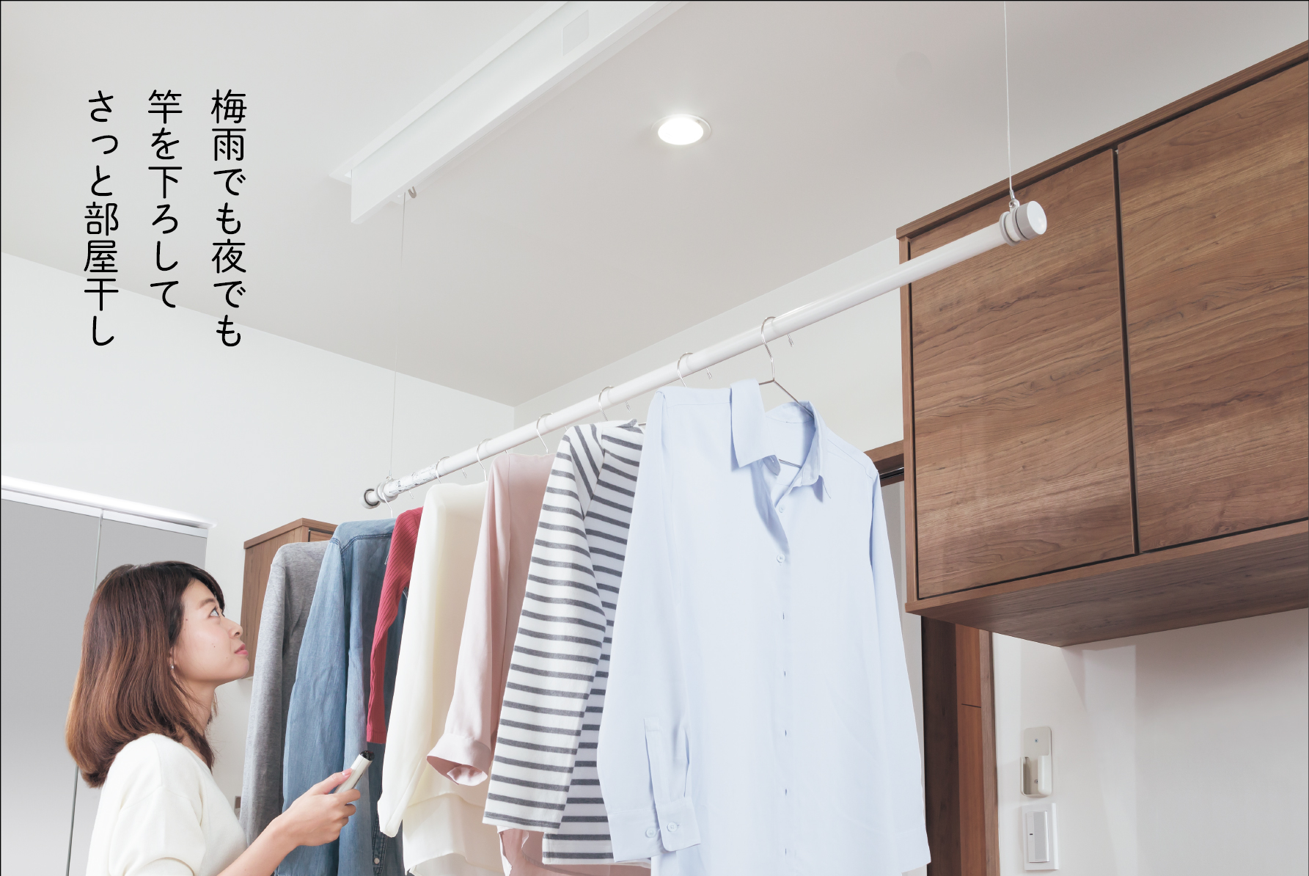
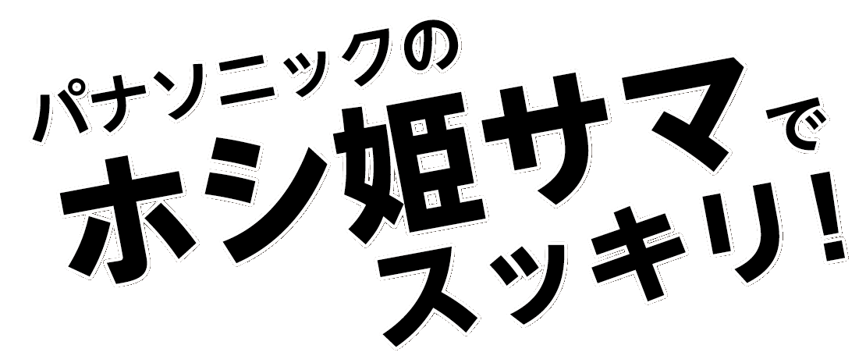

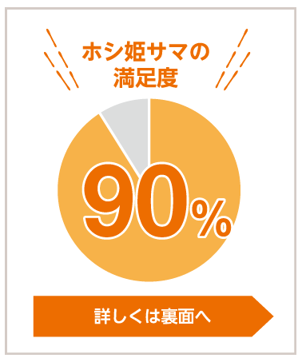
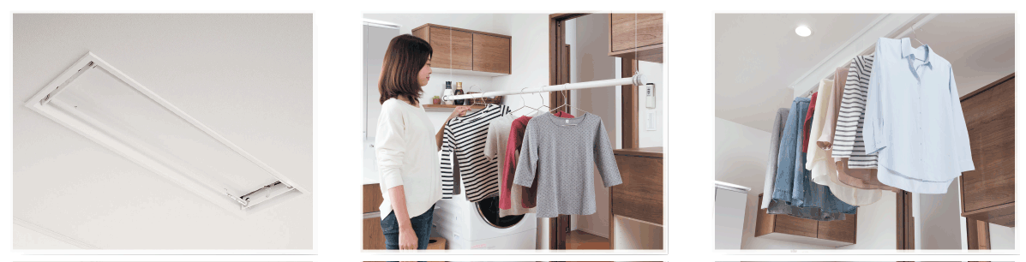
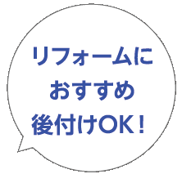
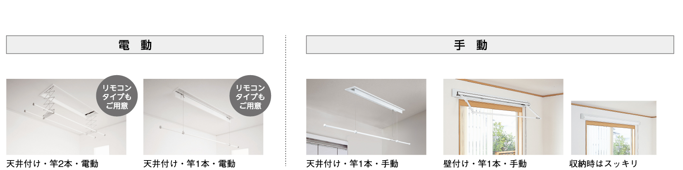
使わないときは
スッキリ収納
使わないときは
スッキリ収納
竿を手元まで
下ろせてラクラク
竿を手元まで
下ろせてラクラク
干し終わったら
天井近くで部屋干し
干し終わったら
天井近くで部屋干し
埋込タイプならお部屋のイメージを損なわず、天井にスッキリ。
天井から目の前まで竿が下りる
ので、ラクな姿勢で作業可能。
天井付近のスペースを有効利用して干すので、じゃまになりにくい。
電動・手動、洗濯物の量などで選べる4タイプをご用意。
洗濯物の多い子育て家庭に
少数家族やご高齢の方に
シンプルでお手頃なタイプ
窓際に設置したい場合に
貴社名ご記入欄

Slide 2
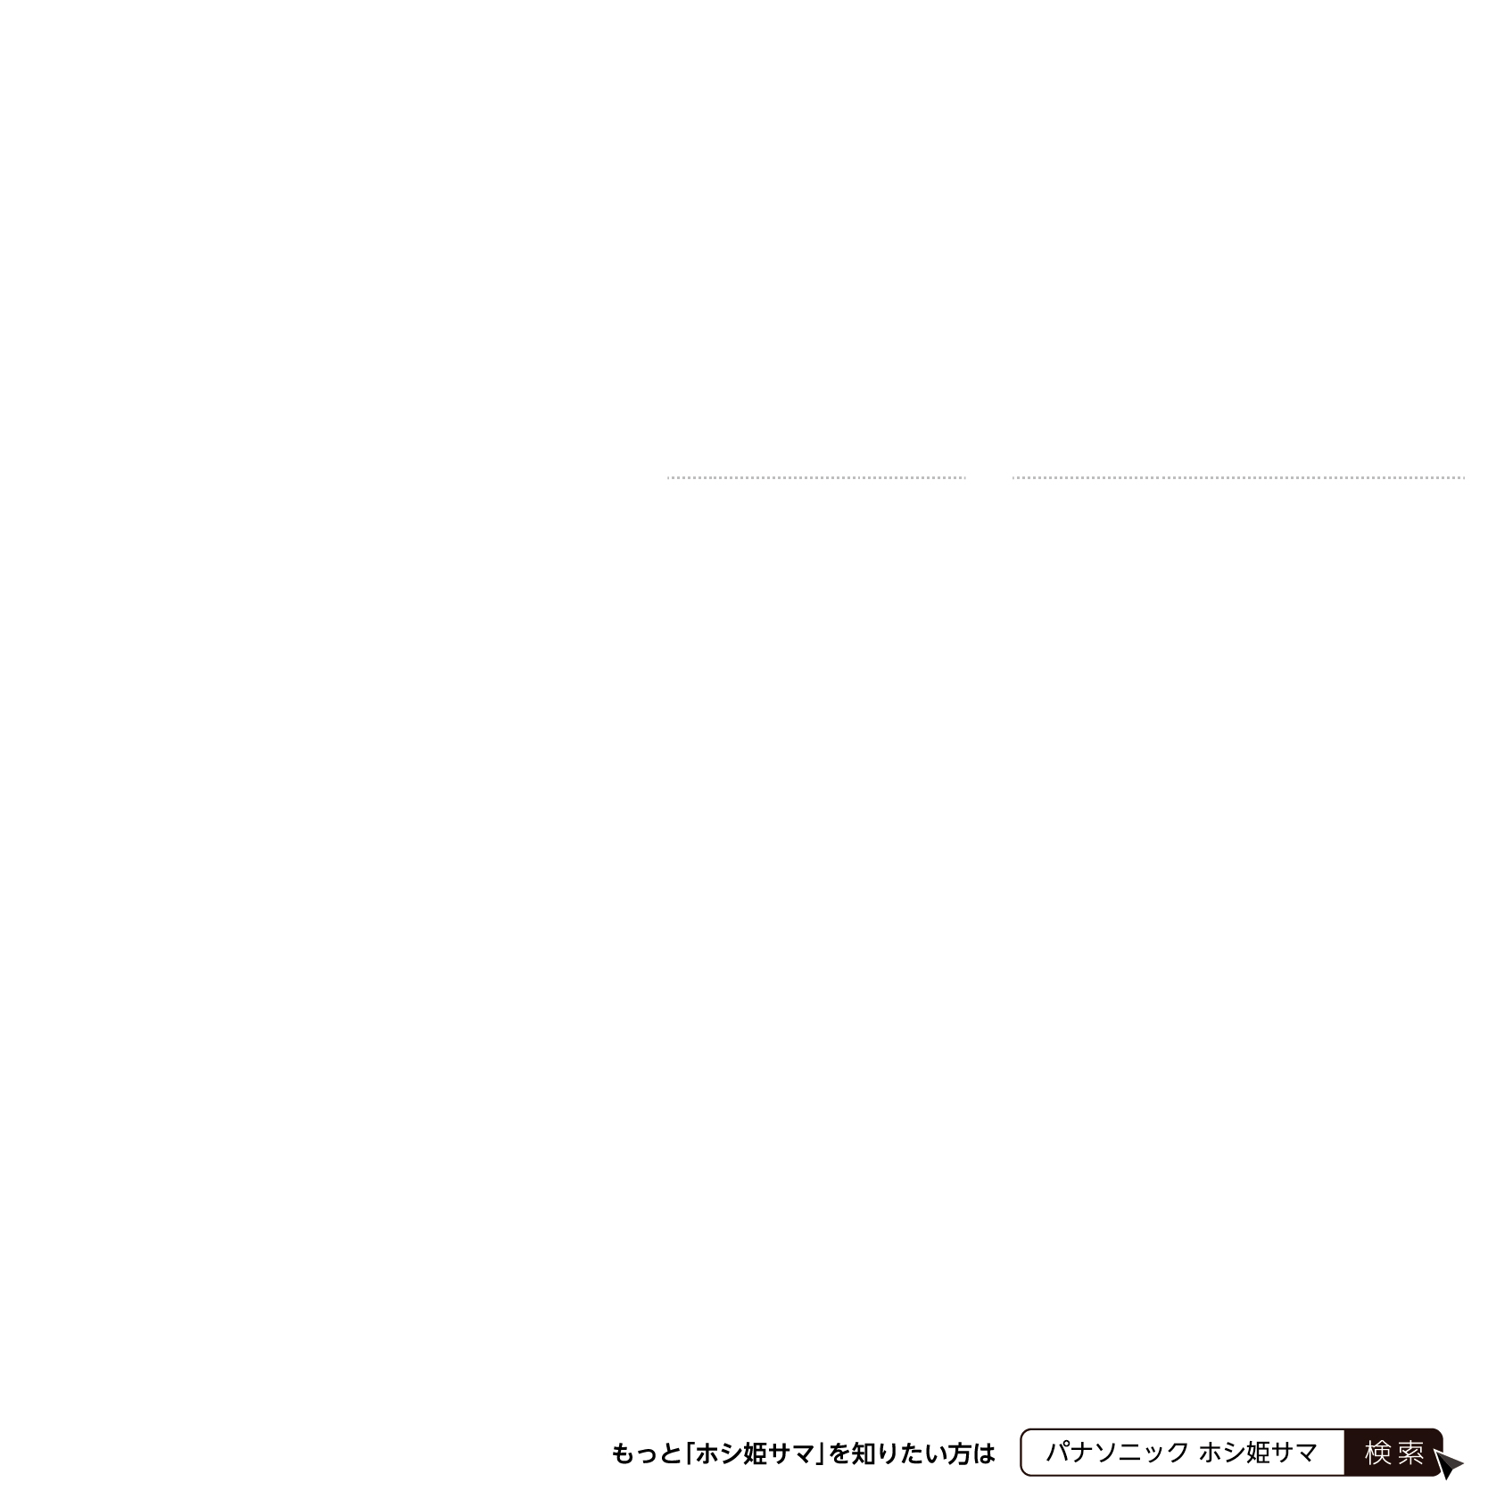
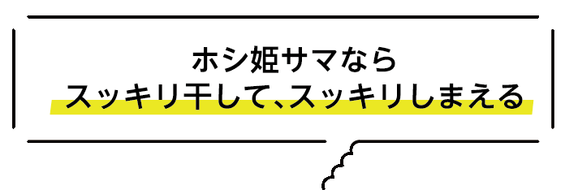
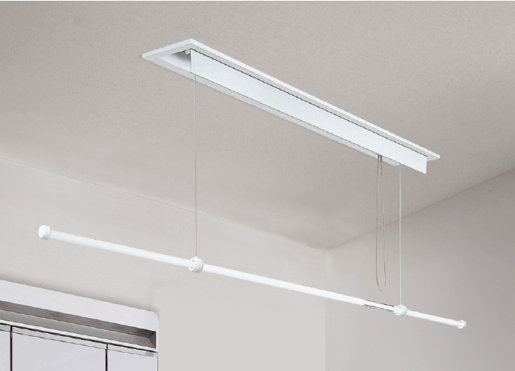
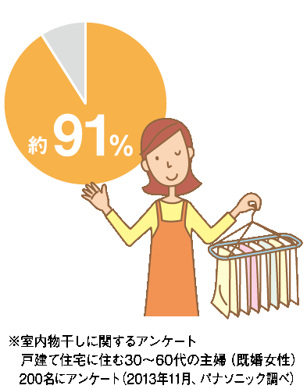
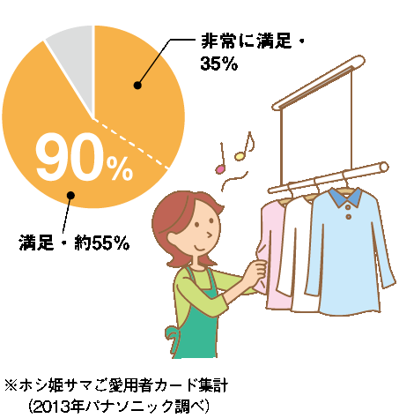
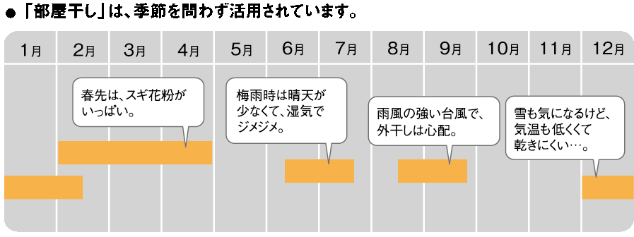
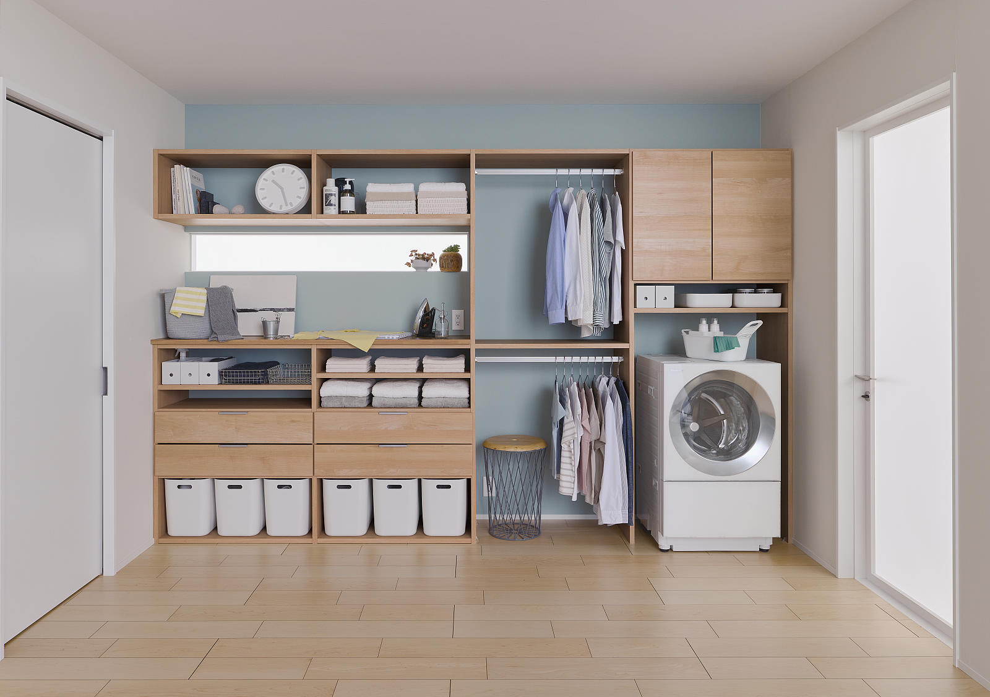
いまや「洗濯の常識」になった
部屋干し。
暖かな日差しと風…外干しは、やはり気持ちのよいもの。しかし、環境やライフスタイルの変化とともに
「部屋干しが日常」というご家庭も増えています。上手に部屋干しを活用することが、
これからの洗濯スタイルと言えるかもしれません。
91％の主婦が、
部屋干しを活用
部屋干しのパートナーとして、
ご愛用いただいている「ホシ姫サマ」
外干しとの併用も合わせると、
いまや9割以上の方が部屋干し
を活用しています。
「使いやすくて便利」「見栄えがよい」など、お客様の90％の方から満足の声をいただいています。
天井付け・竿1本・手動
家事効率アップも考えるなら
パナソニックの「キュビオス」がおすすめ！
物干しと収納を1か所に集約すれば
洗濯まわりの家事がその場で完結！
生活動線の邪魔になりにくい「ホシ姫サマ」は、
使い方次第で家事効率アップにも貢献します。
たとえば、ホシ姫サマを洗面室に設置すれば、
ベランダまで洗濯物を運ぶ作業が不要に。
さらに、洗面室内に衣類収納を設けておけば
「洗濯→物干し→収納」が一か所で完結できます。
ミリ単位での柔軟なプランニングができるシステム収納「キュビオス」なら、
空間にピッタリ合わせて、アイロンがけスペースなども備えた収納をプラン可能。

